Slide 1
ΦΩΤΟΝΙΚΗ
Synopsys:
Definition. Photonics is the physical science of light waves. It deals with the science behind the generation, detection and manipulation of light. Light has a dual nature known as the wave-particle duality. That is to say that light has characteristics of both a continuous electromagnetic wave and a particle (photon).
Wiki:
Photonics is a branch of optics that involves the application of generation, detection, and manipulation of light in form of photons through emission, transmission, modulation, signal processing, switching, amplification, and sensing

Slide 2
Ύλη μαθήματος I
1. Εισαγωγή στις οπτικές τηλεπικοινωνίες. Οπτικοηλεκτρονικές διατάξεις, βασικά χαρακτηριστικά και παράμετροι.
2. Φωτοπηγές LED. Αρχή λειτουργίας και παράμετροι LED, άμεση διαμόρφωση.
3. Φωτοπηγές Laser. Αρχή λειτουργίας, είδη και παράμετροι τηλεπικοινωνιακών Lasers, άμεση διαμόρφωση και chirp.
4. Διαμόρφωση του φωτός. Είδη (EAM, MZM, PM, AOM) και τεχνολογίες κατασκευής ηλεκτροπτικών διαμορφωτών (LiNbO₃, SiP, InP, plasmonics κλπ.). Τα συμβολόμετρα Mach – Zehnder ως ηλεκτροπτικοί διαμορφωτές πλάτους και φάσης και ως στοιχεία οπτικής επεξεργασίας σήματος.
5. Φωτοφωρατές και συνοδευτικά κυκλώματα. Είδη και χαρακτηριστικά φωτοφωρατών (εύρος ζώνης, NEP, ρεύμα σκότους, αποκρισιμότητα κλπ.) και τεχνολογίες ευρυζωνικών ενισχυτών διαντίστασης.

Slide 3
Ύλη μαθήματος II
6. Στοιχεία ολοκληρωμένης οπτικής. Τεχνολογίες κατασκευής ολοκληρωμένων φωτονικών κυκλωμάτων (InP, Si₃N₄, SOI, κλπ.), χαρακτηριστικά και αντιπροσωπευτικές εφαρμογές.
7. Οπτική κυματοδήγηση σε οπτικές ίνες (απόσβεση, χρωματική διασπορά, διασπορά πολωτικής κατάστασης κλπ.).
8. Οπτική κυματοδήγηση σε φωτονικά ολοκληρωμένα κυκλώματα (τεχνικές thick SOI, thin SOI, plasmonics, τεχνικές διασύνδεσης τεχνολογιών, κλπ.).
9. Παθητικές διατάξεις επεξεργασίας του οπτικού σήματος. Οπτικά φίλτρα και φράγματα περίθλασης.
10. Ενεργές διατάξεις επεξεργασίας του οπτικού σήματος. Ημιαγωγικοί ενισχυτές, μη γραμμικά φαινόμενα και οπτική παραμετρική ενίσχυση.
11. Ειδικά Θέματα (Κβαντικές Επικοινωνίες)
12. sensing - LIDAR

Slide 4
Βιβλιογραφία
N. Θεοφάνους «Οπτρονική» Εκδόσεις Γ.Β. Βασδέκης
Paul E. Green «Δίκτυα Οπτικών Ινών» ISNB: 960-7510-00-3
J. Ohstubo, “Semiconductor Lasers Stability-Instability and Chaos” ISNB:3-540-23675-9
K. Pettermann “Laser Diode Modulation and Noise” ISNB:0-7923-1204-X
Ζευγώλης Δηµήτριος, «Εφαρµοσµένη οπτική µε θέµατα οπτικοηλεκτρονικής και Laser» ISNB: 978-960-418-140-7 •
J. Wilson, J. Hawkes «ΟΠΤΟΗΛΕΚΤΡΟΝΙΚΗ: Μια Εισαγωγή» Εκδόσεις ΕΜΠ
Saleh, M. Teich, Fundamentals of Photonics, Wiley-Interscience, 2nd edition, 2007

Slide 5
Εξέταση
Βιβλιογραφική εργασία (~20 σελίδες)
Ενδεικτικά θέματα:
Πλατφόρμες Φωτονικών Ολοκληρωμένων Κυκλωμάτων (PIC)
Οπτικά δικτυώματα στην κατασκευή κατευθυντικών συστοιχιών κεραιών εκπομπής & λήψης
Διανομή κβαντικών κρυπτογραφικών κλειδιών
Στοιχεία και συστήματα μονού φωτονίου
Οπτικές επικοινωνίες στο Διάστημα

Slide 6
Οπτικοηλεκτρονική Ι
Opto-electronics ή optical electronics: είναι ο κλάδος της φυσικής και της ηλεκτρονικής που ασχολείται με διατάξεις στερεάς κατάστασης για την παραγωγή, διαμόρφωση, εκπομπή και ανίχνευση ηλεκτρομαγνητικής ακτινοβολίας στο υπεριώδες, υπέρυθρο και ορατό τμήμα του φάσματος (0.1 μm έως 20 μm)
  Επομένως, το αντικείμενο της Οπτικοηλεκτρονικής είναι η μελέτη διατάξεων που αλληλεπιδρούν με το φως. Ο όρος "φως", εκτός από το ορατό περιλαμβάνει και τις αόρατες μορφές ακτινοβολίας όπως οι ακτίνες γ, οι ακτίνες Χ, την υπεριώδη και την υπέρυθρη.
Οι οπτικοηλεκτρονικές διατάξεις είναι ουσιαστικά οπτο-ηλεκτρικοί ή ηλεκτρο-οπτικοί μετατροπείς (transducers) που μετατρέπουν την οπτική ακτινοβολία σε ηλεκτρικό σήμα και το αντίστροφο.
  – Η οπτοηλεκτρονική βασίζεται στην κβαντική μηχανική, και συγκεκριμένα στα φαινόμενα που συνοδεύουν την πρόσπτωση του φωτός πάνω σε ημιαγωγικά υλικά, μερικές φορές υπό την επίδραση ηλεκτρικού πεδίου.
Το τμήμα της οπτικοηλεκτρονικής που ασχολείται με τη μετάδοση σημάτων μέσω του φωτός, και συγκεκριμένα με τις οπτικές ίνες, διηλεκτρικούς κυματοδηγούς, κτλ, είναι γνωστό και ως φωτονική

Slide 7
Οπτικοηλεκτρονική ΙΙ
Οπτικοηλεκτρονική ολοκλήρωση: ταυτόχρονη ανάπτυξη οπτικών, ηλεκτροοπτικών και ηλεκτρονικών διατάξεων στον ίδιο μονοκρύσταλλο.
Νέες δυνατότητες και εφαρμογές
Η οπτικοηλεκτρονική τεχνολογία είναι κεφαλαιώδους σημασίας στη νέα κοινωνία της πληροφορίας

Slide 8
Τεχνολογίες αιχμής για την ανάπτυξη των οπτικών συστημάτων
PLC (Planar Lightwave Circuit)
A PLC is a device in which an integrated optical waveguide is fabricated onto a flat substrate using photolithographic processes similar to methods established by the LSI industry. The optical waveguides have similar transmission characteristics as optical fibers. Transmission in an optical fiber is based upon differences in the refractive index. In the1980s, the fundamental technologies were researched, and by the 1990s practical PLC devices such as an AWG (Arrayed Waveguide Grating) were developed.
Optical Amplifier / EDFA (Erbium-doped Fiber Amplifier)
Though transmission losses in optical fibers are very low, since they cannot be avoided, relays need to be installed in long-distance transmissions. An optical amplifier is a device for boosting optical signal levels without the need to perform optical to electrical conversions. The optical amplifier uses a special optical fiber containing the element of erbium (Er), is referred to as an EDFA (Erbium-doped fiber amplifier). The EDFA is critical to realize long distance transmission such as the transoceanic optical cables.
WDM (Wavelength Division Multiplexing) Technology
WDM is a technology that combines signals of multiple wavelengths onto a single optical fiber for long distance transmission. DWDM (Dense WDM: Dense Wavelength Division Multiplexing) technology further improves upon WDM technology by allowing an extremely large numbers of wavelength (and therefore an extremely large amount of data) to be transmitted by a single optical fiber.
AWG (Arrayed Waveguide Grating)
A signal multiplexed by WDM/DWDM technology has to be separated (branched) into individual channels having the original plurality of wavelengths at the receiving side of an optical terminal. The AWG is an optical device that plays a role as an optical multiplexer/demultiplexer. The AWG was developed on PLC technology platform in 1990s.
ROADM (Reconfigurable Optical Add-Drop Multiplexer)
A ROADM is a device that instantly and flexibly creates optical paths for optical signals of certain wavelength in an optical fiber communication network by software. With ROADM, flexible and efficient network operation that enables high-speed transmission of large-capacity data is feasible by controlling the drop, add, and through conditions of optical paths remotely to form virtual detours and new networks.
OXC (Optical Cross Connect)
OXC is a network connection technology evolved from ROADM. By employing large-scale optical switches, OXC devices used for branch or other sections in mesh core networks can cross-connect large-capacity signals without converting them.
Digital Coherent Optical Transmission technology
Digital Coherent Optical Transmission is a technology which allows highly reliable long-distance transmission of extremely large data capacity within a single optical fiber. It is achieved by introducing advanced digital signal processing (DSP) technology into the optical communication scheme. It is one of the key technologies for realizing near-future optical communication networks.
WSS (Wavelength Selective Switch)
A WSS is an optical device that switches and sorts a wavelength multiplexed optical signals. It allows network operators to direct discrete wavelengths to specific output ports on the order of milliseconds. Key components of the WSS are optical multiplexer/demultiplexer, an MEMS mirror, input/output fibers, etc. It is an advanced technology commonly used for sophisticated ROADM systems.

Slide 9
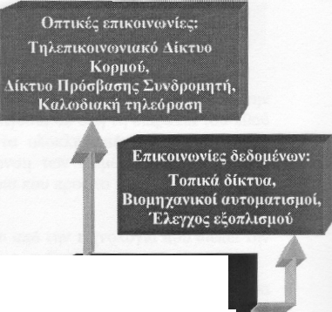
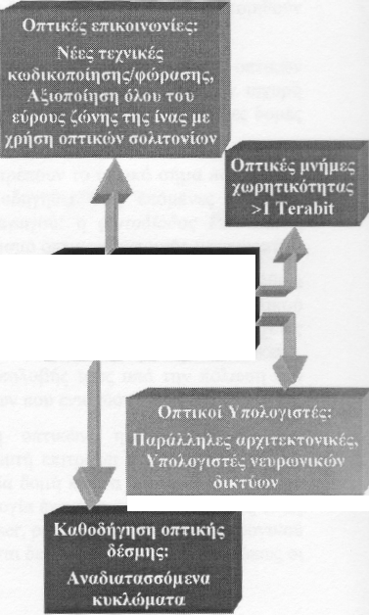
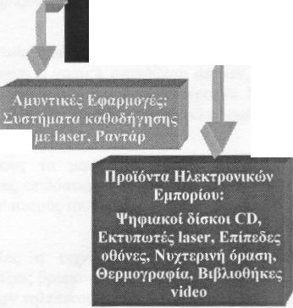
Οπτοηλεκτρονικές διατάξεις
Νέες Οπτοηλεκτρονικές διατάξεις

Slide 10
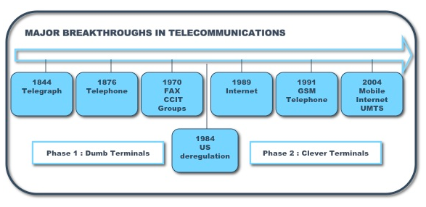
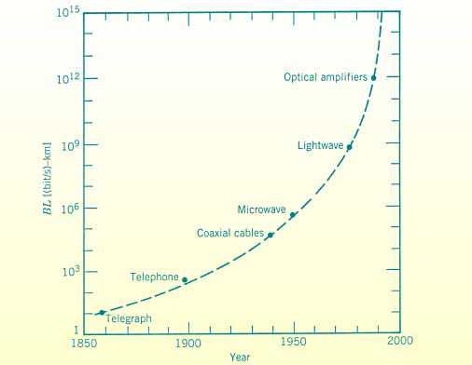
ΕΞΕΛΙΞΗ ΤΗΛΕΠΙΚΟΙΝΩΝΙΩΝ

Slide 11
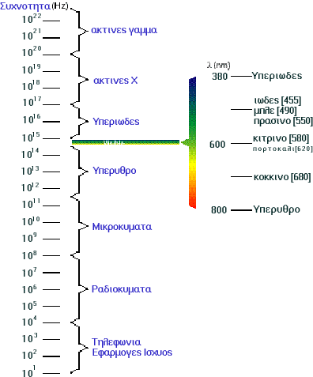
TO Η/Μ ΦΑΣΜΑ

Slide 12
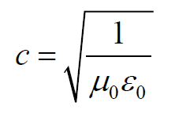
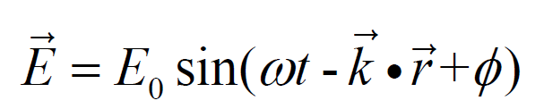
H φύση του φωτός Ι
Το φως είναι κύμα (Maxwell 1864) με ταχύτητα διάδοσης στο κενό:
Και σε άλλο μέσο:
Κυματική εξίσωση:
Κυματικά φαινόμενα:
  Πόλωση
  Ανάκλαση
  Διάθλαση
  Συμβολή
  Περίθλαση

Slide 13
H φύση του φωτός ΙΙ
Το φώς είναι σωματίδια – Κβάντα (Einstein- Plank 1905)
H φωτεινή ενέργεια εκπέμπεται σε πολλαπλάσια μιας ελάχιστης ποσότητας ενεργείας που λέγεται κβάντο κι εξαρτάται από τη συχνότητα της ακτινοβολίας: Ε=h f
Οι δυο θεωρίες είναι συμπληρωματικές
Αλληλεπίδραση φως με φως, διάδοση: επικρατεί η κυματική φύση
Αλληλεπίδραση φως με ύλη: επικρατεί η σωματιδιακή φύση

Slide 14
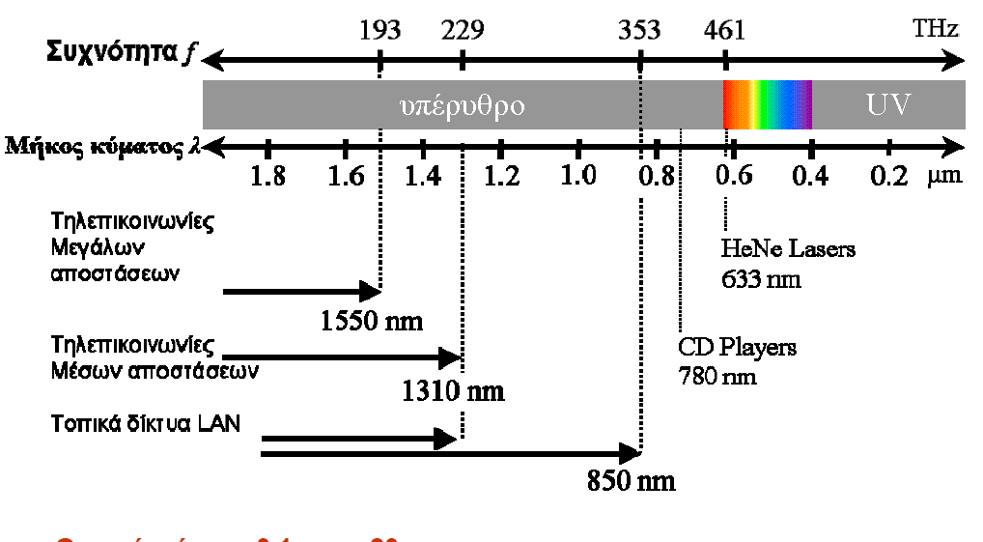
TO ΟΠΤΙΚΟ ΦΑΣΜΑ στις τηλεπικοινωνίες
Οπτικό φάσμα: 0.1 μm – 20 μm

Slide 15
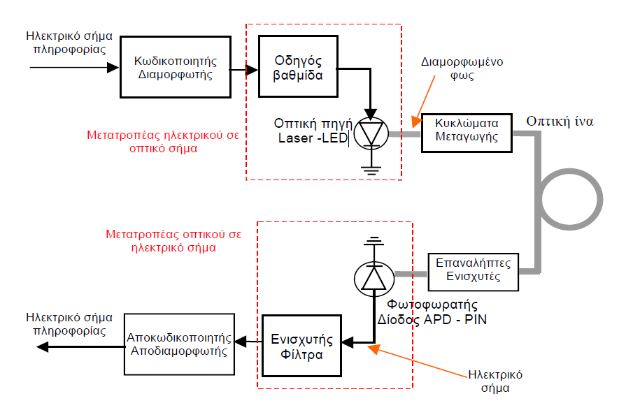
ΤΟ ΒΑΣΙΚΟ ΟΠΤΙΚΟ ΣΥΣΤΗΜΑ Ι

Slide 16
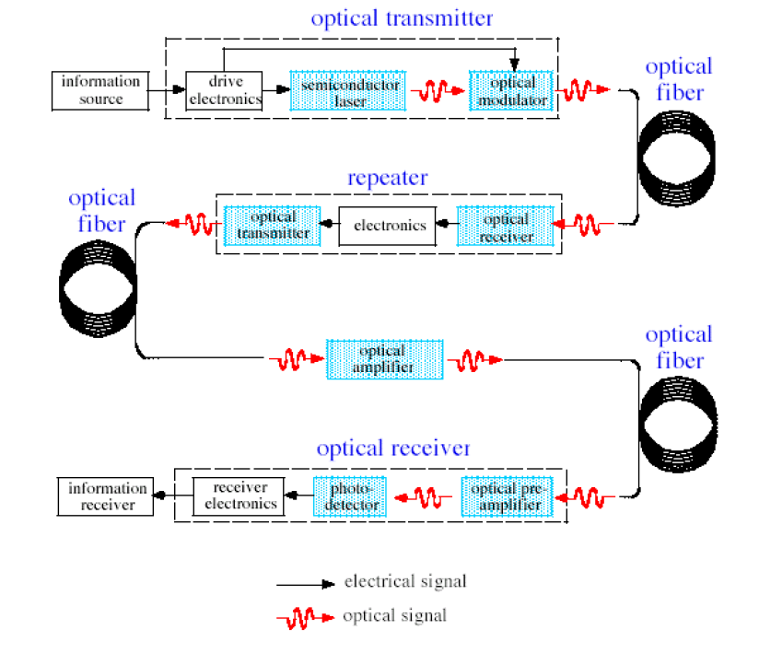
ΤΟ ΒΑΣΙΚΟ ΟΠΤΙΚΟ ΣΥΣΤΗΜΑ ΙΙ

Slide 17
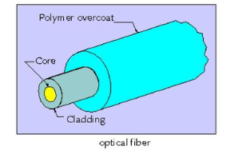
ΔΟΜΙΚΑ ΣΤΟΙΧΕΙΑ ΟΠΤΙΚΟΥ ΣΥΣΤΗΜΑΤΟΣ
Δομικά στοιχεία -components
  – Οπτικές ίνες
  – Οπτικές πηγές : Laser 1060 nm-1600nm, 2mW-10mW,
  – Φωτοφωρατές PIN, APD
  – Ενισχυτές (SOA, EDFA) – Αναγεννητές (OE-EO)
  – Παθητικά στοιχεία (φίλτρα, συζεύκτες, οπτικοί διαμορφωτές)
Σηματοδοσία
  – Ψηφιακή διαμόρφωση (ΟΟΚ), bit rate: 2.5 Gbps – 40 Gbps
    – BER 10⁻⁹ ή 10⁻¹²
    – Με πολυπλεξία είναι εφικτοί ρυθμοί της τάξεως των Tbps
  4 PAM – DD → 100 Gbps
  M-QAM – Σύμφωνη φώραση → 400 Gbps

Slide 18
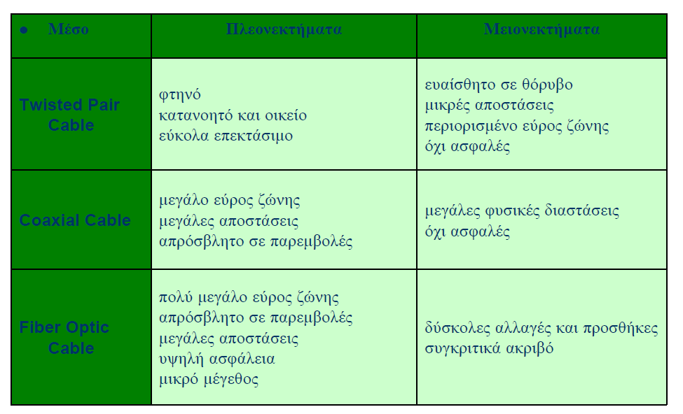
Οπτική ίνα VS συμβατικά μέσα μετάδοσης

Slide 19
ΣΥΓΚΡΙΤΙΚΗ ΘΕΩΡΗΣΗ
ΠΛΕΟΝΕΚΤΗΜΑΤΑ ΟΠΤΙΚΩΝ ΙΝΩΝ
Μεγάλη χωρητικότητα πληροφορίας
Χαμηλή εξασθένηση <1 dB/Km
Μικρό κόστος και άφθονη πρώτη ύλη
Χαμηλό βάρος και μικρό μέγεθος της οπτικής ίνας
Αναισθησία στις ηλεκτρομαγνητικές παρεμβολές
Αναισθησία σε παρεμβολές μεταξύ ινών σε γειτονικά οπτικά
κανάλι
Δεν χρειάζεται γείωση
Ευκολία αναβάθμισης
Ασφάλεια … στρατιωτικές χρήσεις
ΜΕΙΟΝΕΚΤΗΜΑΤΑ
Ακριβός τερματικός εξοπλισμός
Δύσκολες προσθήκες
Ακριβότερο από το χαλκό

Slide 20
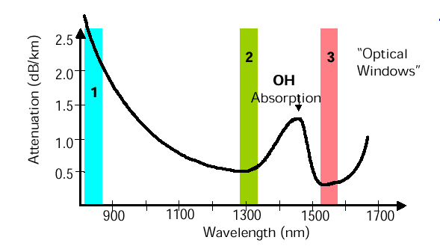
Η εξασθένιση στις οπτικές ίνες
Αιτίες Εξασθένισης:
A. Απορρόφηση (Absorption) που οφείλεται σε ξένες προσμίξεις και κυρίως σε ιόντα
ΟΗ με ζώνες απορρόφησης στα 2700 nm και 1370, 950, 725 που προκαλούσαν 1000
dB/Km!!
B. Σκέδαση (Scattering) προς το περίβλημα και προς τα πίσω (Back Scattering):
  Σκέδαση Rayleigh από ανωμαλίες < λ. Σκεδάσεις αντιστρόφως ανάλογες της τέταρτης δύναμης του λ
  Μη γραμμικές σκεδάσεις (Raman, Brillouin) για σημαντική ισχύ σε μονότροπη κυρίως ίνα.

Slide 21
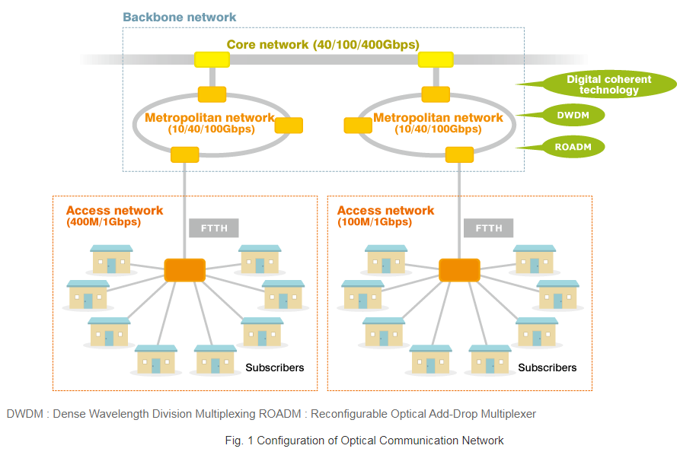
Δομή σύγχρονου δικτύου οπτικών επικοινωνιών

Slide 22
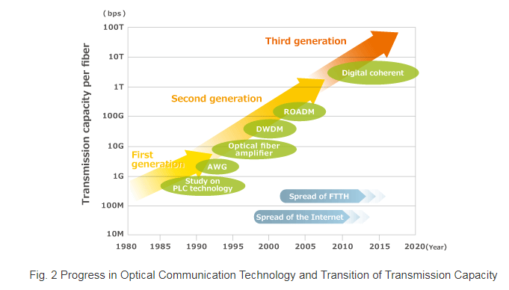
Η εξέλιξη των οπτικών επικοινωνιών

Slide 23
Ολοκληρωμένες οπτικές διατάξεις
Δεκαετία του 1960: Κυματοδήγηση της ΗΛΜ ενέργειας στις οπτικές συχνότητες με τη βοήθεια λεπτών στρωμάτων διηλεκτρικών υλικών
Υλοποίηση παθητικών κυρίως οπτικών δομικών στοιχείων σε ένα μόνο υπόστρωμα με τεχνικές ανάλογες της μικροηλεκτρονικής, που γρήγορα επεκτάθηκαν σε ημιαγωγικά υλικά για την πραγματοποίηση ενεργών στοιχείων.
Τα οπτικά αυτά δομικά στοιχεία ενεργά η μη, που χαρακτηρίζονται από την “επιπεδική” (planar) τεχνολογία αποτελούν τα: φωτονικά ολοκληρωμένα κυκλώματα (PIC - Photonic Integrated Circuits).΄
Στόχος της ολοκληρωμένης οπτικής είναι η ανάπτυξη ολοκληρωμένων οπτικών διατάξεων σε ένα μόνο υπόστρωμα για τον έλεγχο και την επεξεργασία σημάτων σε οπτική μορφή
PIC: ανάλογα με τη λειτουργία τους, απαιτούν συνδυασμούς πηγών για τη δημιουργία οπτικής ισχύος, διαμορφωτών για την εισαγωγή του μηνύματος, μεταγωγών για τη δρομολόγηση αυτής της ισχύος, οπτικών κυματοδηγών για τη σύνδεση των διαφόρων δομικών στοιχείων του και φωτοφωρατών για τη λήψη των οπτικών σημάτων

Slide 24
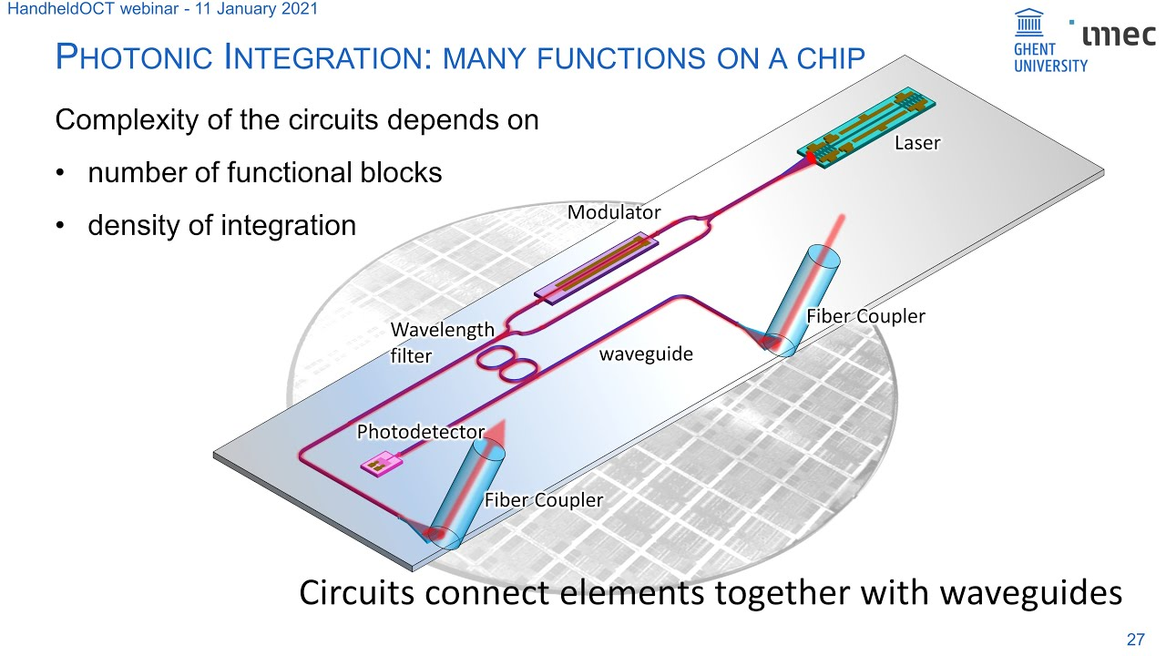
Ολοκληρωμένες οπτικές διατάξεις

Slide 25
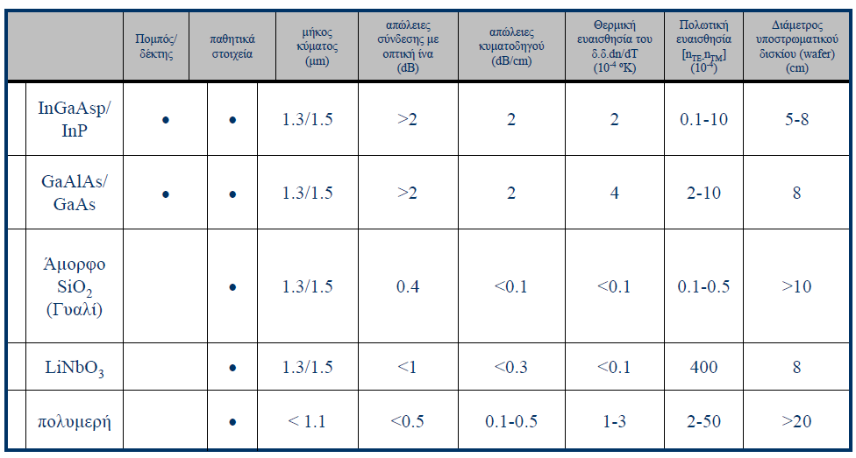
Υλικά της ολοκληρωμένης οπτικοηλεκτρονικής

Slide 26
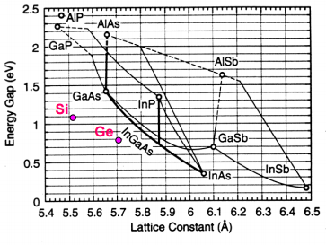
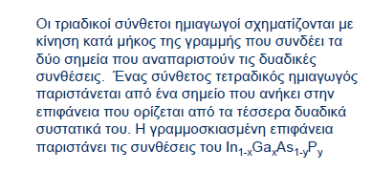
Ημιαγωγικά υλικά - Ομάδα ΙΙΙ-V
Οι σύνθετοι ημιαγωγοί III-V προκύπτουν από συνδυασμούς των στοιχείων της ομάδας ΙΙΙ (δηλαδή Al, Ga, In) με τα στοιχεία της ομάδας V (δηλαδή P, As, Sb). Τα υλικά αυτά και κυρίως το GaAs, χρησιμοποιούνται για την κατασκευή φωτοφωρατών και φωτοπηγών (LED, Laser)
Σύνθετοι τριαδικοί ημιαγωγοί που προκύπτουν από δύο στοιχεία της ομάδας ΙΙΙ και ένα της ομάδας V παρουσιάζουν ιδιότητες, που εξαρτώνται από την ποσοστιαία σύσταση των προσμίξεων (Al_{x}Ga_{1-x}As/GaAs )
Σύνθετοι ημιαγωγοί προκύπτουν ακόμη συνδυάζοντας δύο στοιχεία της ομάδας ΙΙΙ και δύο της ομάδας V. Οι τετραδικοί αυτοί ημιαγωγοί παρουσιάζουν μεγαλύτερη ευελιξία όσον αφορά τη σύνθεση υλικών με επιθυμητές ιδιότητες σε σχέση με τα τριαδικά, λόγω του επιπλέον βαθμού ελευθερίας. O πλέον χρησιμοποιούμενος τετραδικός ημιαγωγός είναι το In_{1-x}Ga_{x}As_{1-y}P_{y}

Slide 27
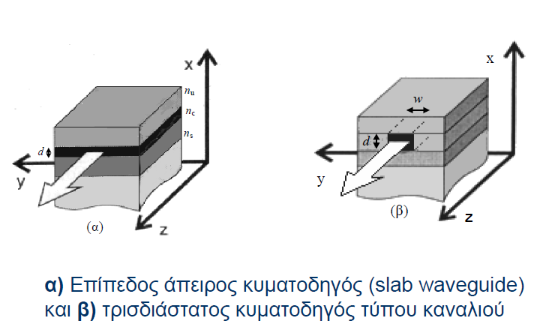
Τυπικοί διηλεκτρικοί κυματοδηγοί
Οι οπτικοί κυματοδηγοί της ολοκληρωμένης οπτικής, συγκεντρώνουν και οδηγούν τη φωτεινή ισχύ συνδέοντας τα δομικά στοιχεία ενός ολοκληρωμένου οπτικού κυκλώματος. Έτσι δίκαια θεωρούνται ως νευραλγικής σημασίας τμήμα ενός PIC.

Slide 28
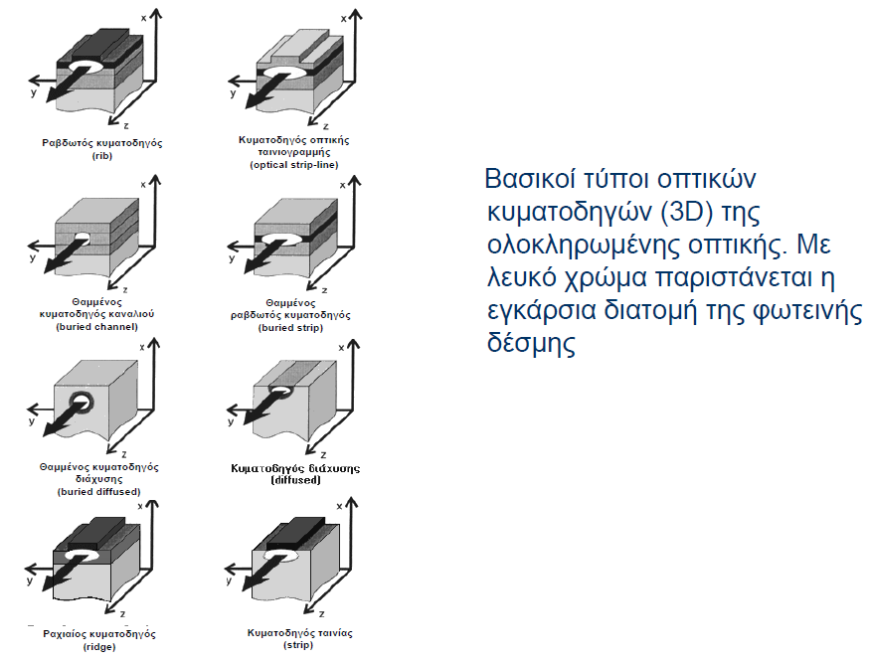
Τύποι κυματοδηγών

Slide 29
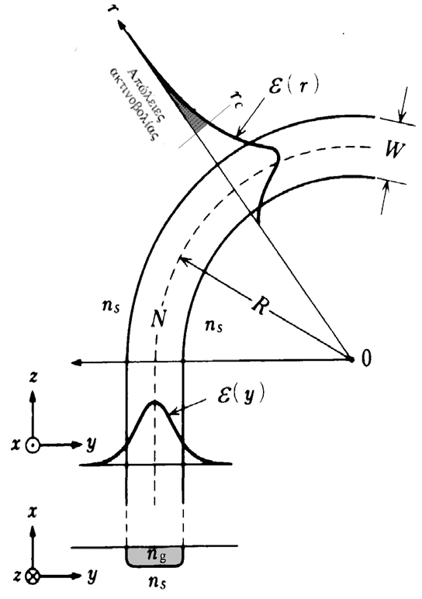
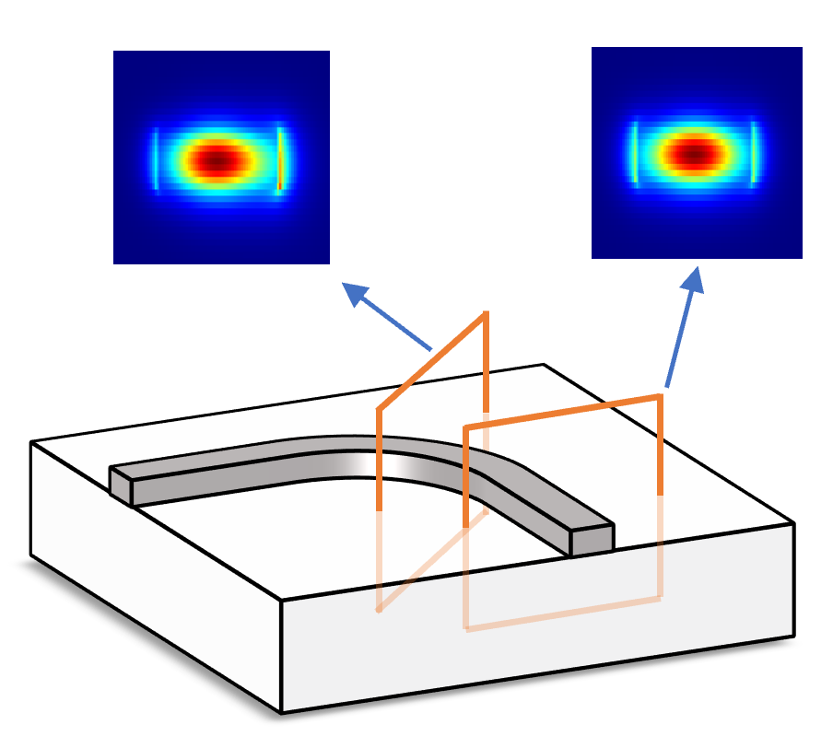
Καμπύλοι κυματοδηγοί
Oι καμπύλοι κυματοδηγοί χρησιμοποιούνται για την αλλαγή της διεύθυνσης διάδοσης της οπτικής ισχύος και την διασύνδεση των διαφόρων δομικών στοιχείων ενός ΡIC. Οι παράμετροι που τους χαρακτηρίζουν είναι κυρίως η ακτίνα καμπυλότητάς τους R και οι απώλειες οπτικής ισχύος, που συνεπάγεται η παρεμβολή τους.
Οι απώλειες οπτικής ισχύος λόγω καμπυλότητας του κυματοδηγού αυξάνονται με τη μείωση της ακτίνας

Slide 30
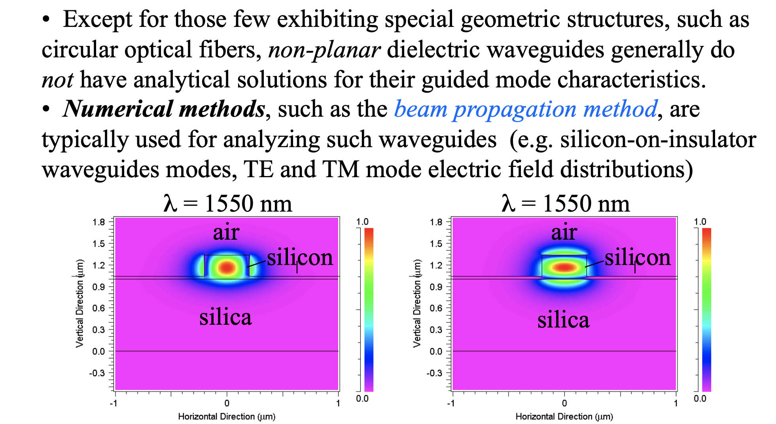
Επίλυση κυματοδήγησης

Slide 31
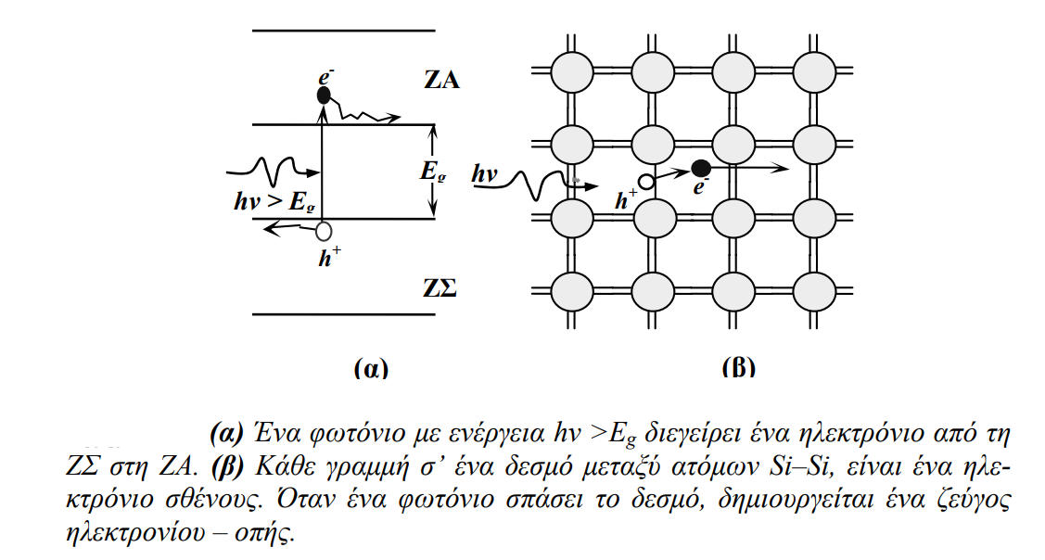
Ημιαγωγοί – Ηλεκτρόνια & Οπές
Σε µερικούς ημιαγωγούς, όπως GaAs και InP, το πλεονάζον ποσό ενέργειας του ηλεκτρονίου, που πέφτει από τη ζώνη αγωγιµότητας στη ζώνη σθένους, εκπέµπεται ως φωτόνιο. Στους ηµιαγωγούς Si και Ge διαφεύγει υπό τη µορφή θερµότητας.

Slide 32
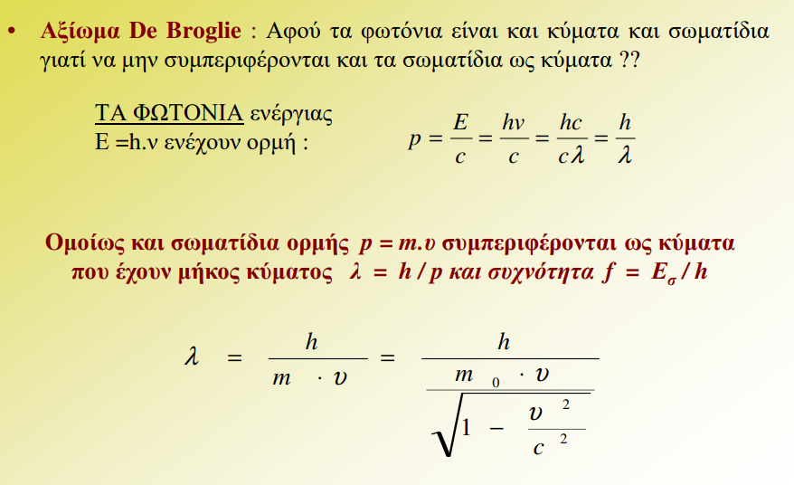
Ημιαγωγοί – Διάγραμμα (Ε-k)

Slide 33
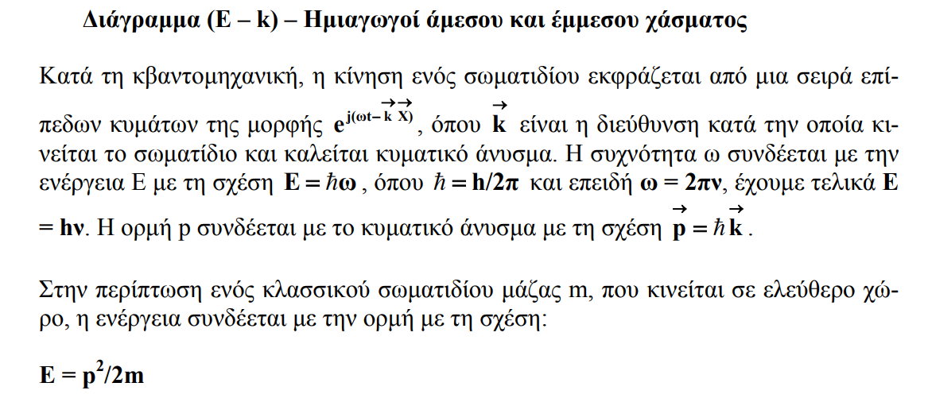

Ημιαγωγοί – Διάγραμμα (Ε-k)

Slide 34
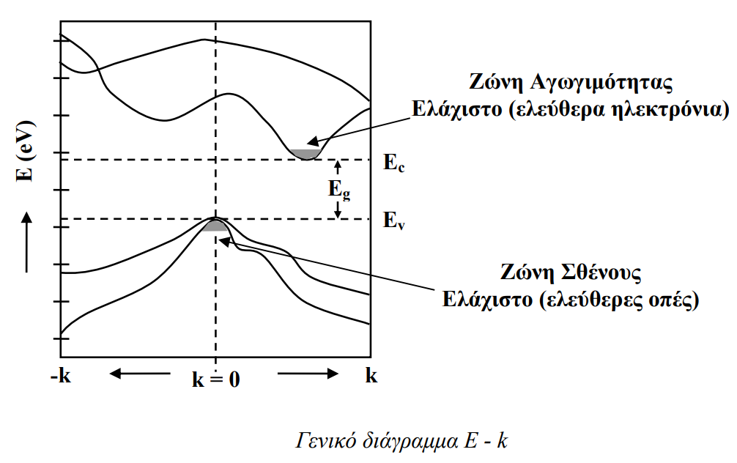
Ημιαγωγοί – Διάγραμμα (Ε-k)

Slide 35
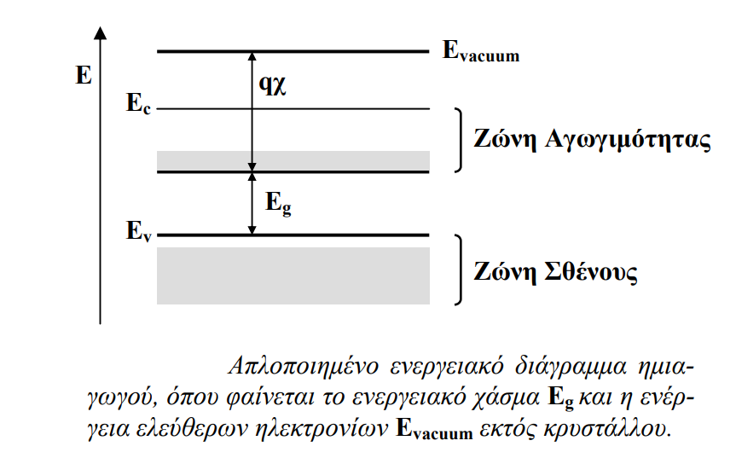
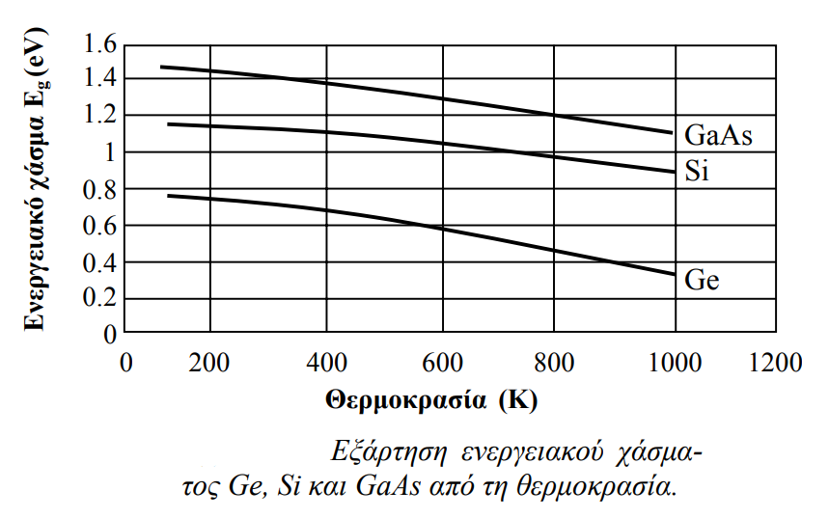
Ημιαγωγοί - Ζώνες

Slide 36
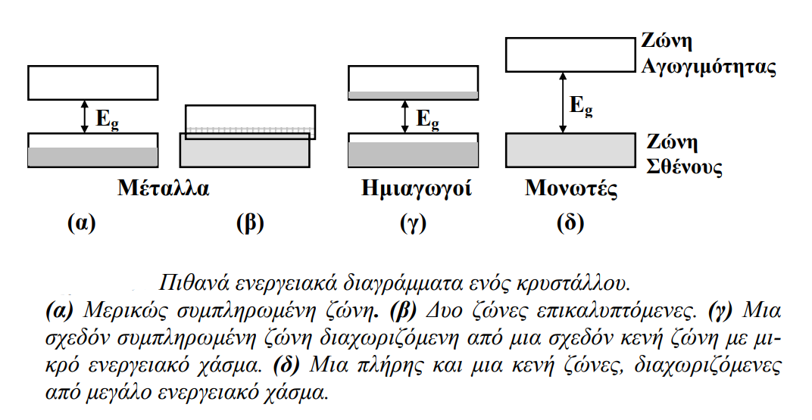
Ημιαγωγοί - Ζώνες

Slide 37
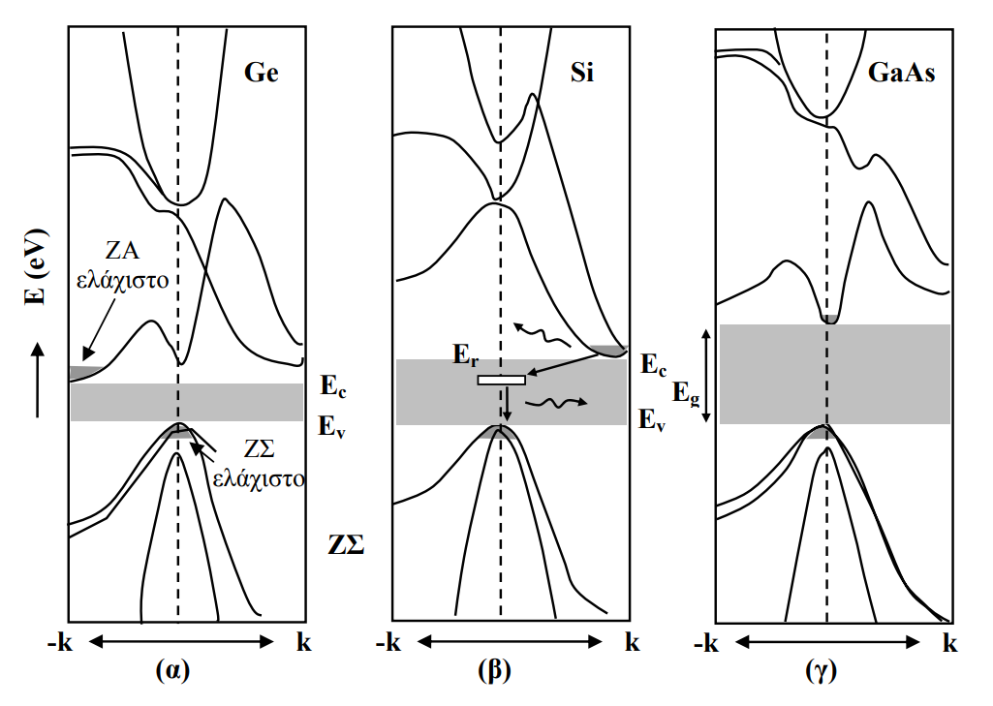
Ημιαγωγοί – Διάγραμμα (Ε-k)

Slide 38
Ημιαγωγοί – Ακτινοβόλες επανασυνδέσεις
Μια βασική παράµετρος σε ένα ενεργειακό διάγραµµα, είναι αν ο πυθµένας της ζώνης αγωγιµότητας και η κορυφή της ζώνης σθένους εµφανίζονται στην ίδια τιµή του κυµατικού ανύσµατος k. Αν συµβαίνει αυτό, το ενεργειακό χάσµα είναι άµεσο και ο ηµιαγωγός καλείται ηµιαγωγός άµεσου χάσµατος.
Αν δεν εµφανίζονται στην ίδια τιµή, τότε το ενεργειακό χάσµα είναι έµµεσο και ο ηµιαγωγός καλείται ηµιαγωγός έµµεσου χάσµατος. Στο σχήµα φαίνονται λεπτοµερώς τα ενεργειακά διαγράµµατα του Ge, Si και GaAs. Παρατηρούµε ότι οι κρύσταλλοι Ge και Si παρουσιάζουν ελάχιστο της ζώνης σθένους σε διαφορετική τιµή του k, απ’ αυτήν που παρουσιάζει ελάχιστο η ζώνη αγωγιµότητας και εποµένως είναι ηµιαγωγοί έµµεσου χάσµατος. Ένα ηλεκτρόνιο, εποµένως, που βρίσκεται στον πυθµένα της ζώνης αγωγιµότητας δεν µπορεί να επανασυνδεθεί άµεσα µε µια οπή στην κορυφή της ζώνης σθένους, γιατί θα πρέπει να µεταβάλλει την ορµή του (δηλαδή το k), πράγµα που δεν ευνοείται από το νόµο διατήρησης της ορµής. Έτσι στους ηµιαγωγούς Ge και Si δεν παρατηρούνται άµεσες επανασυνδέσεις ηλεκτρονίου – οπής.
Η διαδικασία επανασυνδέσεων σ’ αυτούς τους ηµιαγωγούς πραγµατοποιείται µέσω ενός κέντρου επανασύνδεσης, σε µια ενεργειακή στάθµη Εr εντός της ζώνης απογύµνωσης. Αυτά τα κέντρα επανασύνδεσης µπορεί να δηµιουργηθούν από πλεγµατικές ατέλειες Σε πρώτη φάση το ηλεκτρόνιο χάνει ένα µέρος της ενέργειάς του και δεσµεύεται από το κέντρο επανασύνδεσης, µε ταυτόχρονη µεταβολή της ορµής του και σε δεύτερη φάση µεταπίπτει στη ζώνη σθένους και επανασυνδέεται µε µια οπή. Οι µεταβολή της ενέργειας και της ορµής του κατά τη διαδικασία δέσµευσης από το κέντρο επανασύνδεσης, µεταβιβάζεται σε πλεγµατικές ταλαντώσεις. Εποµένως στους ηµιαγωγούς έµµεσου ενεργειακού χάσµατος η πιθανότητα εκποµπής φωτονίων (ακτινοβολούσες επανασυνδέσεις) είναι µικρή. Σε µερικούς όµως ηµιαγωγούς έµµεσου χάσµατος, όπως για παράδειγµα GaP, η επανασύνδεση ηλεκτρονίου – οπής έχει ως αποτέλεσµα την εκποµπή φωτονίου.

